Slide 1
37-5
These materials are by the Kongki Ka Project and are made available to you under the terms of the Creative Commons Attribution ShareAlike license 4.0.
You have permission to share and redistribute these materials in any format and to make reasonable revisions and adaptations of this translation, provided that:
You include the above licence and source information.
If you redistribute these materials or create derivatives, you must distribute your contributions under the same license as the original.
The Holy Bible, Berean Standard Bible, BSB is produced in cooperation with Bible Hub, Discovery Bible, OpenBible.com, and the Berean Bible Translation Committee. This text of God's Word has been dedicated to the public domain.
Tibetan text is from the The Holy Bible in Modern Literary Tibetan, New Tibetan Bible translation.
This translation is made available under the terms of the Creative Commons Attribution-NonCommercial-NoDerivatives 4.0 International license.
Notes:
Ch
37 People reject Jesus
1. Jesus is the Bread of Life- John 6:22-71 (Left Top)
2. Officers sent to seize Jesus - John 7:1-53 (Right Top)
3. Woman accused of adultery - John 8:1-12 (Center)
4. Jesus talks to angry Pharisees - John 8:13-59 (Right near Bottom)
5. Blind man cured - John 9:1-41 (Right Bottom)
6. The Good Shepherd - John 10:1-21 (Left Bottom)
7. Jewish leaders try to stone Jesus - John 10:22-42 (Left Center)

Slide 2
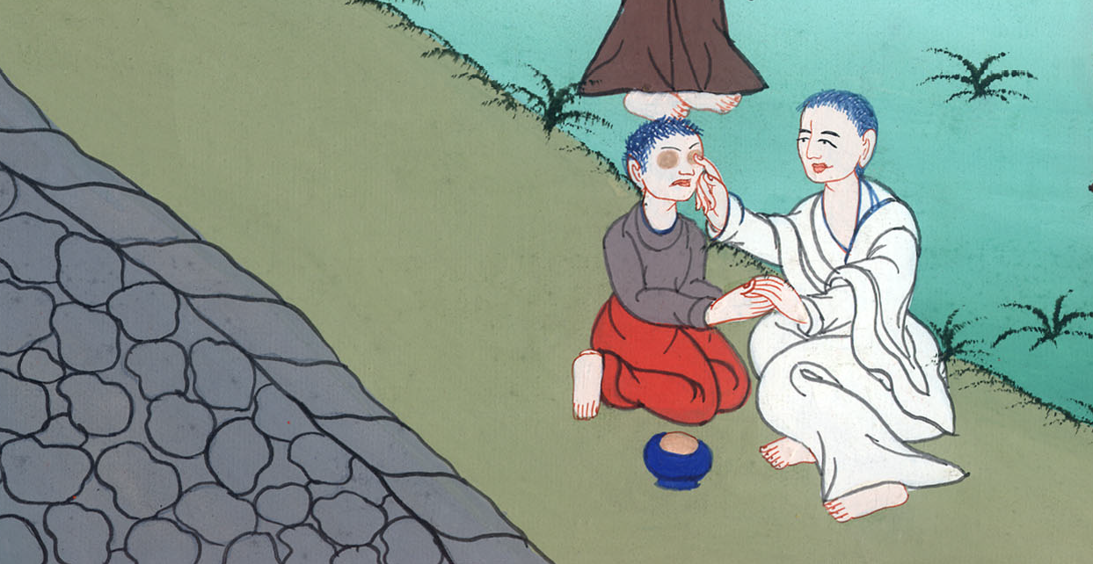
ཡོ་ཧ་ནན 9
སྟོན་པ་ཡེ་ཤུས་ལོང་བ་ཞིག་གསོ་བར་མཛད་པ།

Slide 3
Blind man cured - John 9:1-41
ཡོ་ཧ་ནན 9
སྟོན་པ་ཡེ་ཤུས་ལོང་བ་ཞིག་གསོ་བར་མཛད་པ།

Slide 4
ཡོ་ཧ་ནན 9
སྟོན་པ་ཡེ་ཤུས་ལོང་བ་ཞིག་གསོ་བར་མཛད་པ།
This work is licensed under a Creative Commons Attribution-ShareAlike 4.0 International License

Slide 5
1Now as Jesus was passing by, He saw a man blind from birth, 2and His disciples asked Him, “Rabbi, who sinned, this man or his parents, that he was born blind?”
1སྐྱབས་མགོན་ཡེ་ཤུ་ཕར་ཕེབས་པའི་ལམ་བར་དུ་དམུས་ལོང་ཞིག་དང་ཕྲད༌ཅིང༌། 2ཐུགས་སྲས་རྣམས་ན༌རེ། རཱབ་པེ་ལགས། མི་འདི་ནི་སྐྱེས་མ་ཐག་ནས་ལོང་བ་ཞིག་ཡིན༌པས། ལོང་བ་རང་ཉིད་དམ་ཁོའི་ཕ་མས་སྡིག་པ་བྱས་པའི་རྐྱེན་གང་ཞིག་ཡིན་ནམ་ཞེས་ཞུས་པ༌ལ།

Slide 6
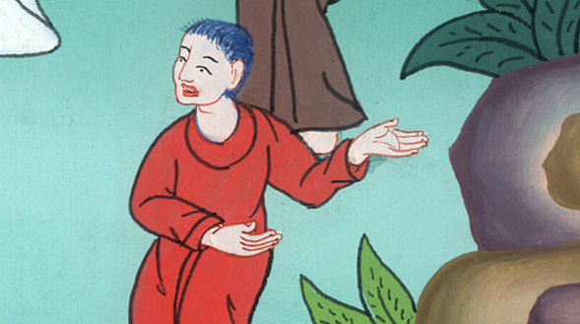
ཡོ་ཧ་ནན 9:1,2

Slide 7
3Jesus answered, “Neither this man nor his parents sinned, but this happened so that the works of God would be displayed in him.
3སྐྱབས་མགོན་ཡེ་ཤུས་འདི་སྐད༌དུ། ལོང་བ་འདིས་སྡིག་པ་བྱས་པའི་རྐྱེན་མིན༌ལ། ཁོའི་ཕ་མས་སྡིག་པ་བྱས་པའི་རྐྱེན་ཡང་མིན༌པར། དེ་ནི་དཀོན་མཆོག་གི་ངོ་མཚར་བའི་མཛད་པ་ཁོའི་སྟེང་ནས་མངོན་པའི་ཕྱིར་དེ་ལྟར་བྱུང༌ངོ་།།

Slide 8
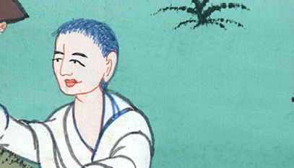
ཡོ་ཧ་ནན 9:3

Slide 9
6When Jesus had said this, He spit on the ground, made some mud, and applied it to the man’s eyes.
6སྐྱབས་མགོན་ཡེ་ཤུས་མཆིལ་མ་ས་ལ་གཏོར་ནས་འཇིམ་པ་ཞིག་བརྫིས་ཤིང་ལོང་བའི་མིག་ཟུང་ལ་བསྐུས་ཏེ་འདི་སྐད༌དུ།

Slide 10
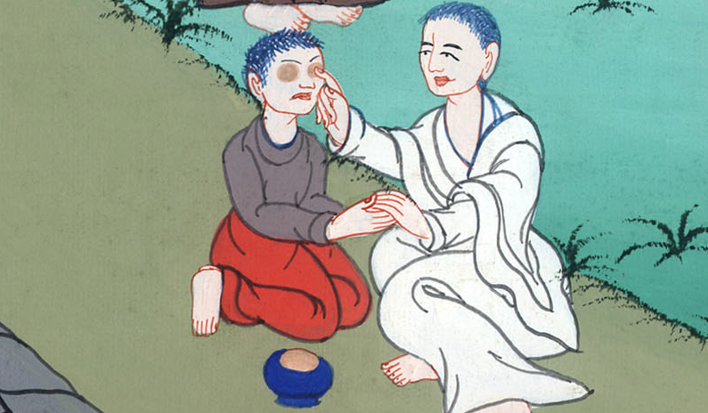
ཡོ་ཧ་ནན 9:6

Slide 11
7Then He told him, “Go, wash in the Pool of Siloam” (which means “Sent”). So the man went and washed, and came back seeing.
7ཁྱོད་རང་སི་ལོ་ཨམ་རྫིང་བུའི་ནང་དུ་མིག་ཟུང་བཀྲུ་བར་སོང་ཞིག་ཅེས་གསུངས་སོ།། སི་ལོ་ཨམ་ཞེས་པ་ནི་མངགས་པ་ཞེས་པའི་དོན༌ཡིན། དེ་ནས་ལོང་བ་དེ་སོང་ནས་མིག་ཟུང་བཀྲུས་ཤིང་མིག་གིས་མཐོང་བར་གྱུར་པ་དང་ཕྱིར་རང་ཡུལ་དུ་ལོག༌གོ།

Slide 12
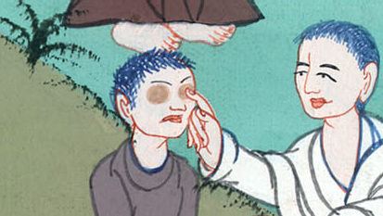
ཡོ་ཧ་ནན 9:7

Slide 13
8At this, his neighbors and those who had formerly seen him begging began to ask, “Isn’t this the man who used to sit and beg?”
8དེ་ནས་ཁོའི་ཁྱིམ་མཚེས་དང་སྔར་ཁོ་སྤྲང་པོ་ཡིན་པ་མཐོང་མྱོང་མཁན་རྣམས་ན༌རེ། མི་འདི་ནི་སྔོན་ཆད་སློང་མོ་བྱེད་མཁན་དེ་མ་ཡིན་ནམ་ཞེས་སྨྲས༌ཤིང༌།

Slide 14
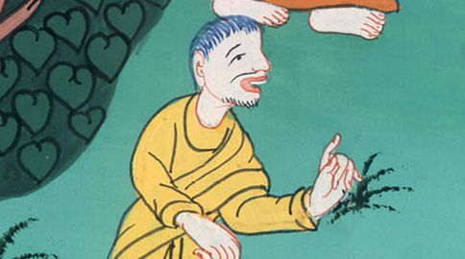
ཡོ་ཧ་ནན 9:8

Slide 15
9Some claimed that he was, but others said, “No, he just looks like him.”
But the man kept saying, “I am the one.”
10“How then were your eyes opened?” they asked.
9མི་འགའ་ཞིག་གིས་ཁོ་རང་ཡིན་ཞེས་སྨྲས་པ༌དང༌། ཡང་འགའ་ཞིག་གིས་ཁོ་རང་མ་ཡིན་ཏེ་ཁོ་རང་དང་བྱད་གཟུགས་འདྲ་བ་ཞིག་རེད་ཅེས་སྨྲས་པ༌ན། ཁོས་ང་རང་ཡིན་ཞེས་ཡང་ཡང་སྨྲས་པ༌དང༌། 10མི་རྣམས་ན༌རེ། ཁྱོད་ཀྱི་མིག་ཟུང་ཇི་ལྟར་སོས་སམ་ཞེས་དྲིས་པ༌ལ།

Slide 16
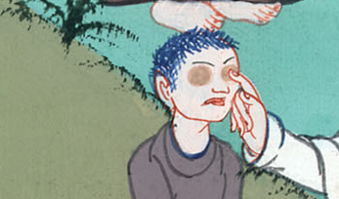
ཡོ་ཧ་ནན 9:9,10

Slide 17
11He answered, “The man they call Jesus made some mud and anointed my eyes, and He told me to go to Siloam and wash. So I went and washed and received my sight.”
11ཁོ་ན༌རེ། ཡེ་ཤུ་ཟེར་བའི་སྐྱེས་བུ་དེས་འཇིམ་པ་བརྫིས་ཏེ་ངའི་མིག་ཟུང་ལ་བསྐུས༌རྗེས། སི་ལོ་ཨམ་རྫིང་བུའི་ནང་དུ་མིག་ཟུང་བཀྲུ་བར་སོང་ཞིག་ཅེས་སྨྲས་པ༌དང༌། ང་རང་སོང་སྟེ་བཀྲུས་པ་ན་མིག་གིས་མཐོང་བར་གྱུར་ཞེས་སྨྲས་སོ།།

Slide 18
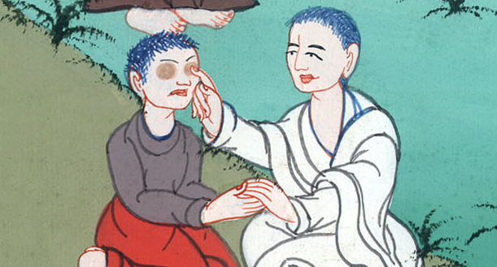
ཡོ་ཧ་ནན 9:11

Slide 19
12དེ་ནས་མི་དེ་རྣམས་ཀྱིས་མི་དེ་གང་དུ་ཡོད་ཅེས་དྲིས་པ༌ལ། ཁོས་མི་ཤེས་ཞེས་སྨྲས༌སོ།། 13དེ་ནས་མི་དེ་རྣམས་ཀྱིས་སྔོན་ཆད་དམུས་ལོང་ཡིན་པ་དེ་ཉིད་ཕ་རུ་ཤི་པ་རྣམས་ཀྱི་དྲུང་དུ་ཁྲིད་པ་རེད།
12“Where is He?” they asked.
“I do not know,” he answered.
13They brought to the Pharisees the man who had been blind.

Slide 20
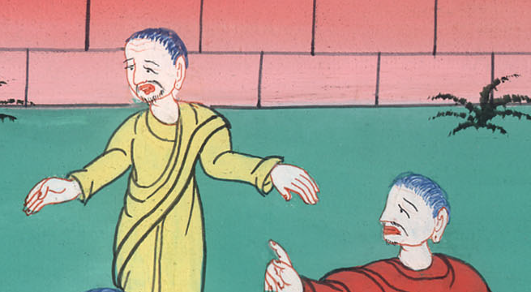
ཡོ་ཧ་ནན 9:12,13

Slide 21
15So the Pharisees also asked him how he had received his sight.
The man answered, “He put mud on my eyes, and I washed, and now I can see.”
15དེ་ནས་ཕ་རུ་ཤི་པ་རྣམས་ཀྱིས་ཀྱང་ཁོའི་མིག་གིས་ཇི་ལྟར་མཐོང་བར་གྱུར་པ་དྲིས་པ༌ལ། ཁོ་ན༌རེ། མི་དེས་འཇིམ་པ་བརྫིས་ཏེ་ངའི་མིག་ལ་བསྐུས་ཤིང་། ངས་འཇིམ་པ་བཀྲུས་པ་དང་མིག་གིས་མཐོང་བར་གྱུར་ཞེས་སྨྲས་སོ།།

Slide 22
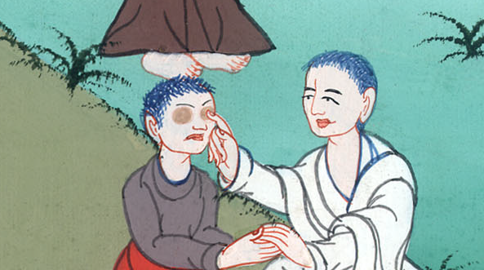
ཡོ་ཧ་ནན 9:15

Slide 23
18The Jews still did not believe that the man had been blind and had received his sight until they summoned his parents 19and asked, “Is this your son, the one you say was born blind? So how is it that he can now see?”
18དེ་ནས་ཡ་ཧུ་དཱ་པ་དེ་རྣམས་ཀྱིས་སྔོན་ཆད་དམུས་ལོང་ཡིན་ཞིང་རྗེས་སུ་མིག་གིས་མཐོང་བར་གྱུར་པའི་དོན་དེ་ལ་ཡིད་མ་ཆེས༌པར། ཁོའི་ཕ་མ་གཉིས་བོས་ཏེ་ན༌རེ། 19མི་འདི་ནི་ཁྱོད་གཉིས་ཀྱི་བུ་ཡིན༌ནམ། ཁྱོད་ཕ་མ་གཉིས་ཀྱིས་བཤད་པ་ལྟར་ན་ཁོ་ནི་སྐྱེས་མ་ཐག་ནས་ལོང་བ་ཡིན༌ཟེར། འོ་ན་ད་ལྟ་ཁོའི་མིག་གིས་ཇི་ལྟར་མཐོང་བར་གྱུར་རམ་ཞེས་དྲིས་པ༌ལ།

Slide 24
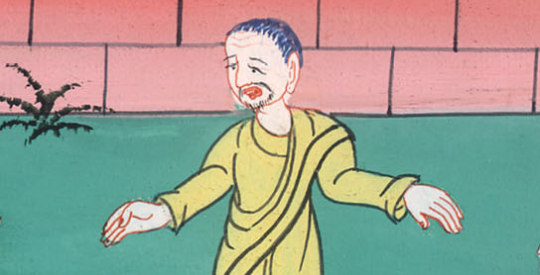
ཡོ་ཧ་ནན 9:18,19

Slide 25
20His parents answered, “We know he is our son, and we know he was born blind. 21But how he can now see or who opened his eyes, we do not know. Ask him. He is old enough to speak for himself.”
20ཕ་མ་གཉིས་ན༌རེ། ཁོ་ནི་ངེད་གཉིས་ཀྱི་བུ་ཡིན་ཞིང་སྐྱེས་མ་ཐག་ནས་ལོང་བ་ཡིན་པ་ངེད་གཉིས་ཀྱིས་ཤེས་སོ།། 21འོན་ཀྱང་ད་ལྟ་ཁོའི་མིག་གིས་ཇི་ལྟར་མཐོང་བར་གྱུར་པ་དང་། སུ་ཞིག་གིས་ཁོའི་མིག་ཟུང་གསོས་པར་མཛད་པའི་དོན་ནི་ངེད་གཉིས་ཀྱིས་མི་ཤེས༌ཏེ། ཁོ་རང་ནར་སོན་པས་ཁོ་རང་ལ་དྲིས་དང་སྨྲ་ངེས་ཡིན་ཞེས་སྨྲས་སོ།།

Slide 26
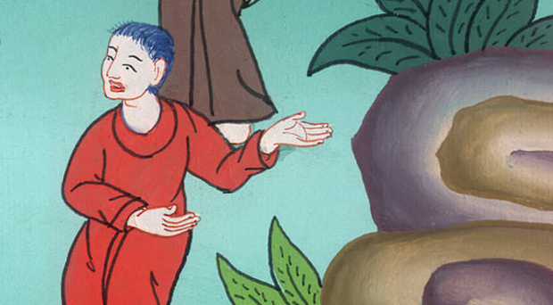
ཡོ་ཧ་ནན 9:20,21

Slide 27
26“What did He do to you?” they asked. “How did He open your eyes?” 25He answered, “Whether He is a sinner I do not know. There is one thing I do know: I was blind, but now I see!”
26ཡང་ཕ་རུ་ཤི་པ་རྣམས་ན༌རེ། མི་དེས་ཁྱོད་ལ་ཅི་བྱས་པ་ཡིན༌ནམ། ཁྱོད་ཀྱི་མིག་ཟུང་ཇི་ལྟར་སོས་པ་ཡིན་ནམ་ཞེས་དྲིས་པ༌ན། 25ཁོ་ན༌རེ། མི་དེ་ནི་སྡིག་ཅན་ཞིག་ཡིན་མིན་ངས་མི་ཤེས༌ལ། སྔོན་ཆད་ང་རང་ནི་དམུས་ལོང་ཡིན་ཡང་ད་ལྟ་མིག་གིས་མཐོང་བ་འདི་བདག་གིས་ཤེས་ཞེས་སྨྲས་སོ།།

Slide 28
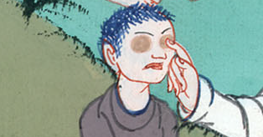
ཡོ་ཧ་ནན 9:26,25

Slide 29
27He replied, “I already told you, and you did not listen. Why do you want to hear it again? Do you also want to become His disciples?”
27ཡང་ཁོ་ན༌རེ། ངས་ཁྱོད་རྣམས་ལ་ལན་གཅིག་བཤད་ཀྱང་ཁྱོད་རྣམས་ཀྱིས་མ་མཉན། ད་ནི་ཅིའི་ཕྱིར་མཉན་འདོད༌དམ། ཁྱོད་རྣམས་ཀྱང་མི་དེའི་རྗེས་འབྲང་པ་བྱེད་འདོད་པ་ཡིན་ནམ་ཞེས་སྨྲས་པ༌ལ།

Slide 30
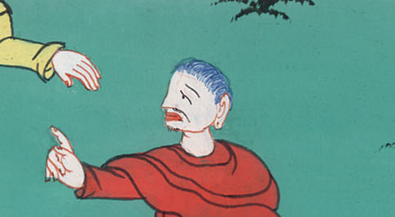
ཡོ་ཧ་ནན 9:27

Slide 31
34They replied, “You were born in utter sin, and you are instructing us?” And they threw him out.
34ཡང་དེ་རྣམས་ན༌རེ། ཁྱོད་ནི་སྐྱེས་པའི་དུས་ནས་སྡིག་ཅན་ཤ་སྟག་ཡིན་ཞིང་ད་དུང་ངེད་རྣམས་ལ་བསླབ་བྱ་གཏོང་འདོད་དམ་ཞེས་སྨྲས་ཏེ་ཁོ་རང་ཕྱི་རུ་བཏོན༌ཏོ།།

Slide 32
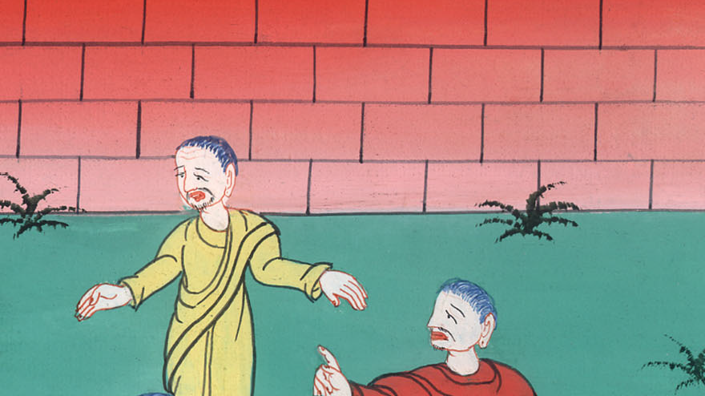
ཡོ་ཧ་ནན 9:34

Slide 33
35When Jesus heard that they had thrown him out, He found the man and said, “Do you believe in the Son of Man ?”
36“Who is He, Sir?” he replied. “Tell me so that I may believe in Him.”
35དེ་ནས་སྐྱབས་མགོན་ཡེ་ཤུས་མིག་ཟུང་གསོས་པའི་མི་དེ་ཕྱི་རུ་བཏོན་པའི་གཏམ་ཐོས༌ཤིང༌། མི་དེ་བཙལ་ནས་རྙེད་དེ་འདི་སྐད༌དུ། ཁྱོད་ཀྱིས་མིའི་བུ་ལ་དད་པ་བྱེད་དམ་ཞེས་གསུངས་པ༌དང༌། 36ཁོ་ན༌རེ། ཇོ་བོ༌ལགས། ཁོང་སུ་ཡིན༌ནམ། ཁྱོད་ཀྱིས་གསུངས་དང་བདག་གིས་དད་པ་བྱའོ་ཞེས་ཞུས་པ༌ལ།

Slide 34
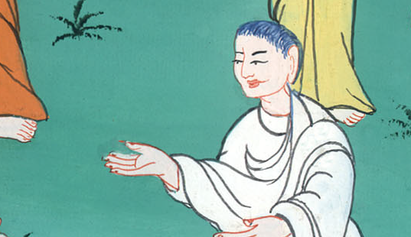
ཡོ་ཧ་ནན 9:35,36

Slide 35
37“You have already seen Him,” Jesus answered. “He is the One speaking with you.”
38“Lord, I believe,” he said. And he worshiped Jesus.
37སྐྱབས་མགོན་ཡེ་ཤུས་འདི་སྐད༌དུ། ཁྱོད་ཀྱིས་ཁོང་ཉིད་མཐོང་མྱོང་ཞིང་ད་ལྟ་ཁྱོད་དང་གཏམ་སྨྲ་བཞིན་པ་འདི་ནི་ཁོ་རང་ཡིན་ཞེས་གསུངས་པ༌ན། 38ཡང་ཁོ་ན༌རེ། གཙོ་བོ༌ལགས། ངས་དད་པ་བྱེད་ཅེས་ཞུས་པ་དང་ཁོང་ལ་ཕྱག་བཙལ་ཏོ།།

Slide 36
ཡོ་ཧ་ནན 9:37,38

